Slide 1
♡
AI사무업무활용 4주차 과제
전자바이오물리학과 2024610029 이윤서
인공지능(AI)의 발전 역사와 발전

Slide 2
♡
목차
서론 - 인공지능이란?
본론 - AI의 철학적 기원과 개념 형성
AI의 공식 탄생 – 다트머스 회의 (1956)
AI 발전 연대표 요약
1차 AI 붐과 겨울 (1960~70년대)
전문가 시스템과 2차 AI 겨울 (1980년대)
머신러닝의 부활 (1990~2000년대)
딥러닝과 생성형 AI 시대 (2010년대~)
산업 전반으로 확산된 AI
결론 – AI의 현재와 미래 과제
주요 인물과 AI 발전의 주역들
Q&A

Slide 3
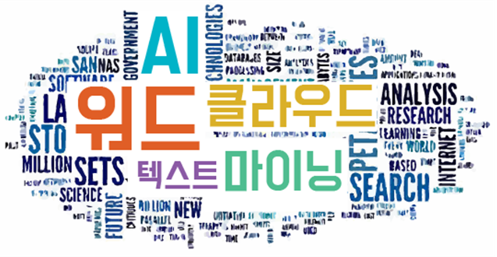
♡
인공지능이란?
인공지능(AI)은 인간의 사고·학습·판단 과정을 컴퓨터가 수행하도록 설계된 기술임.
머신러닝, 딥러닝, 자연어 처리 등 하위 기술들을 포함하며, 자율적 판단과 예측이 가능한 시스템을 지향함.
AI는 컴퓨터공학뿐만 아니라 통계학, 심리학, 철학 등 다양한 학문과 연결되어 있음.
본 발표에서는 AI의 발전 양상을 역사적으로 정리하고, 현재와 미래를 조망하고자 함.

Slide 4
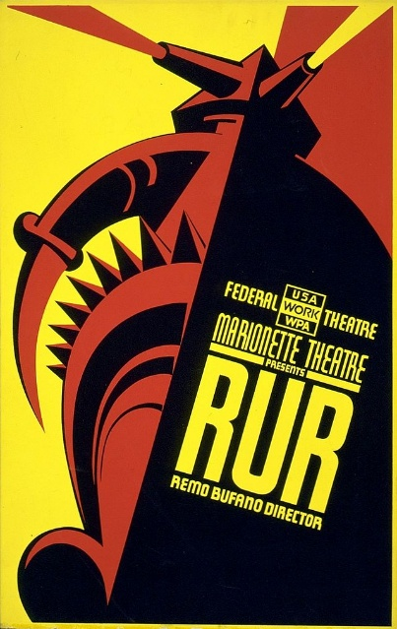
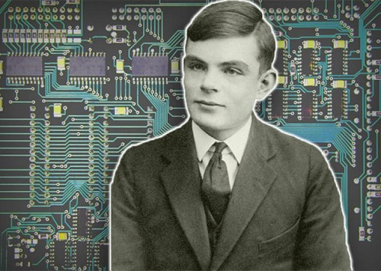
♡
AI의 철학적 기원과 개념 형성
AI의 개념은 현대 기술 이전에도 존재했음.
고대 신화 속 ‘탈로스’나 ‘피그말리온’ 같은 존재는 인간이 생명을 창조하는 상상을 반영함.
1921년, 카렐 차페크의 희곡에서 ‘로봇’이라는 단어가 처음 등장함.
20세기 중반, 앨런 튜링은 ‘기계는 생각할 수 있는가’라는 질문을 던지며,
AI의 이론적 기반을 다졌고, 이를 통해 튜링 테스트라는 개념도 제안됨.
이 시기는 AI의 철학적·개념적 토대를 형성한 시기임.

Slide 5
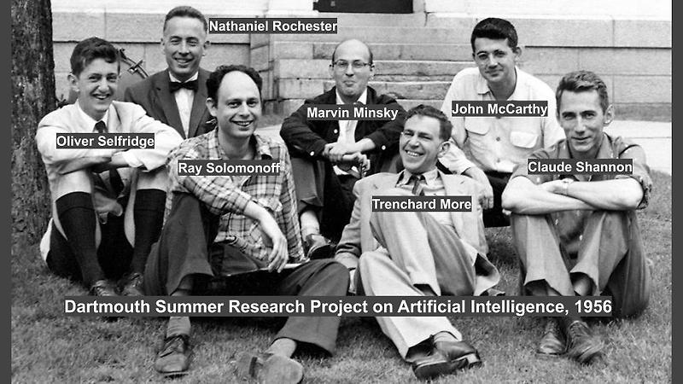
♡
AI의 공식 탄생 – 다트머스 회의
1956년, 미국 다트머스 대학에서 열린 학회에서 ‘Artificial Intelligence’라는 용어가 처음 등장함.
존 매카시, 마빈 민스키 등 주요 학자들이 모여 “기계도 인간처럼 학습하고 추론할 수 있다”는 가설을 제시함.
이는 AI를 하나의 독립적 학문으로 정의한 시점으로 평가되며,
이후 연구자들의 낙관적인 전망 속에서 활발한 연구가 진행됨.
AI 발전의 ‘1세대’가 본격적으로 시작된 시기임.

Slide 6
♡
AI 발전 연대표 요약
시기 | 주요 흐음 | 핵심 키워드
고대~1940s | 철학적 기원 | 신화, 자동 장치
1950s | 개념 정립 | 튜링 테스트, 다트머스 회의
1960~70s | 낙관 -> 침체 | ELIZA, 제 1차 AI 거을
1980s | 산업 적용 -> 한계 | 전문가 시스템, 제 2차 AI 겨울
1990~2000s | 재도약 | 머신러닝, Deep Blue
2010s | 딥러닝 혁명 | ImageNet, GAN, Transformer
2020s | 대중화의 통합 | 생성형 AI, ChatGPT, 산업 혁명

Slide 7
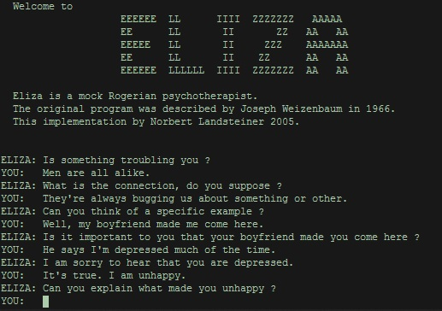
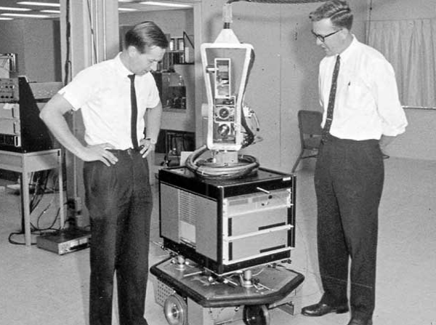
♡
1차 AI 붐과 겨울(1960~70년대)
ELIZA(자연어처리 기반 챗봇), Shakey(이동 로봇) 등 초기 기술이 등장하며 낙관적 분위기가 형성됨.
하지만 기계 번역 실패, 퍼셉트론의 한계(선형 구분 불가 문제) 등이 드러나며 회의론이 확산됨.
DARPA, 영국 정부 등의 연구 지원이 중단됨 → 제1차 AI 겨울 진입.
과도한 기대와 현실 기술의 간극이 큰 문제였음.

Slide 8
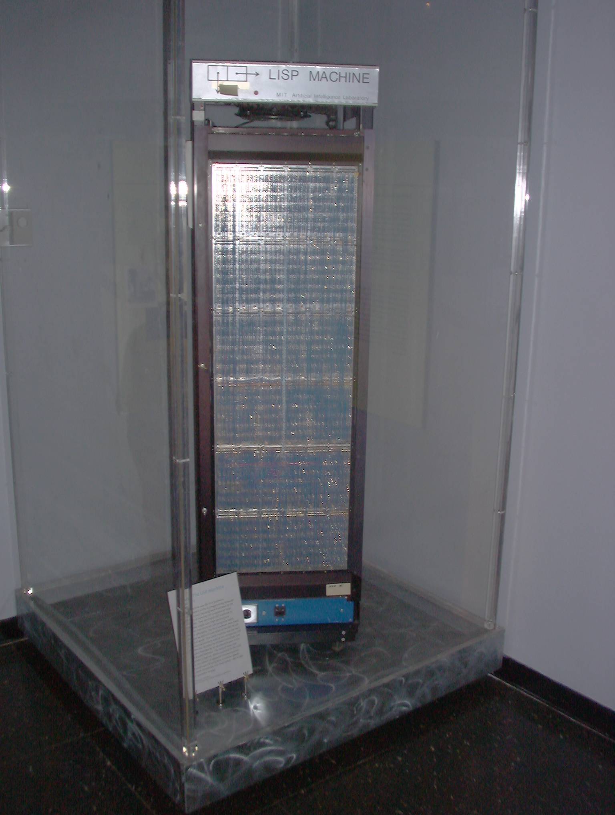

♡
전문가 시스템과 AI 겨울 (1980년대)
XCON 등 전문가 시스템이 산업 현장에서 활용되며 잠시 반등함.
일본의 제5세대 컴퓨터 프로젝트도 큰 기대를 받았음.
하지만 지식 입력의 어려움, 유지보수 문제로 한계를 드러냄.
LISP 머신 시장 붕괴와 함께 → 제2차 AI 겨울 도래.

Slide 9
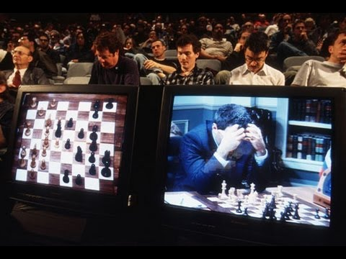
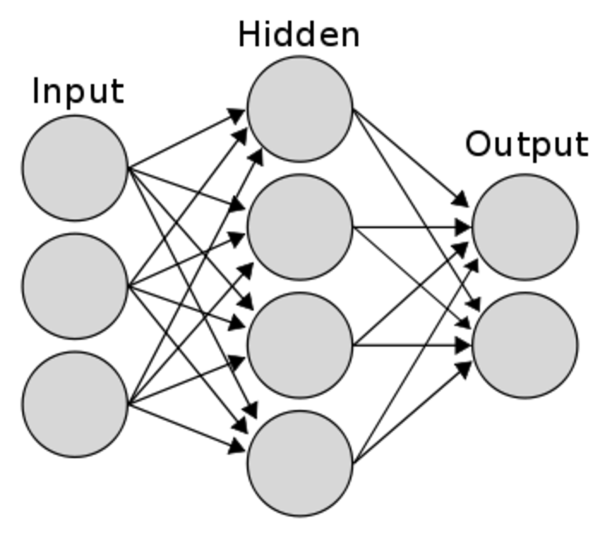
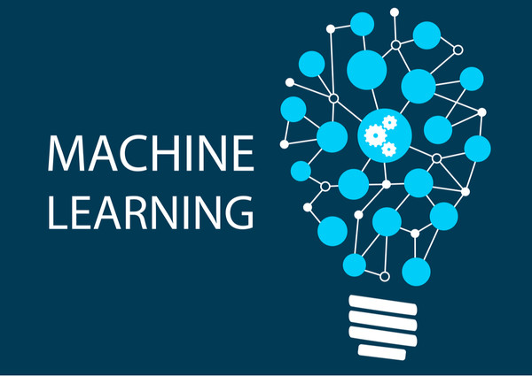
♡
머신허닝의 부활 (1990~2000년대)
통계적 방법론 기반의 머신러닝 기술이 각광받기 시작함.
Deep Blue가 세계 체스 챔피언 카스파로프를 이기며 AI의 실제 적용 가능성이 부각됨.
신경망(Neural Network)이 재조명되며 기술 기반이 재정립됨.
이 시기는 AI 기술의 재출발점으로 평가됨.

Slide 10
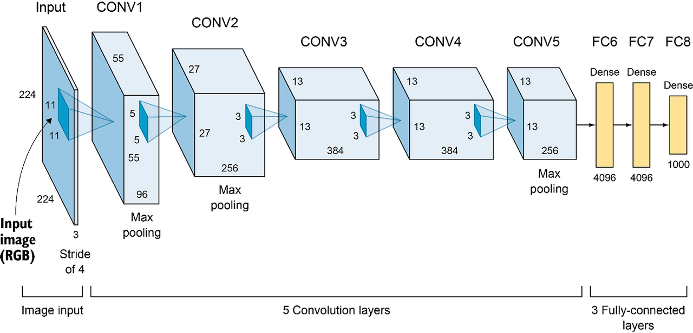
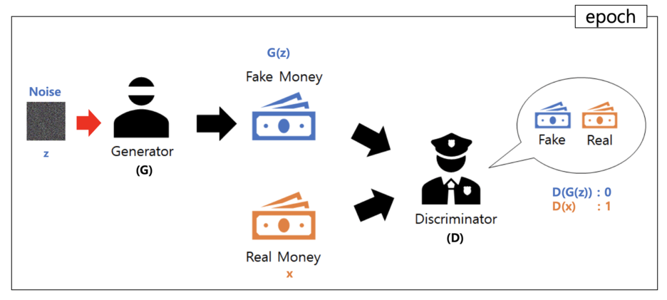
♡
딥러닝과 생성형 AI 시대 (2010년대~)
ImageNet과 AlexNet은 이미지 분류 분야에서 혁신적인 성과를 이룸.
GAN, RNN, CNN 등의 모델은 다양한 실험적·상업적 적용을 가능케 함.
Transformer의 등장은 자연어 처리의 패러다임을 바꾸었고, GPT, ChatGPT와 같은 LLM을 통한 생성형 AI 시대가 본격적으로 시작됨.

Slide 11
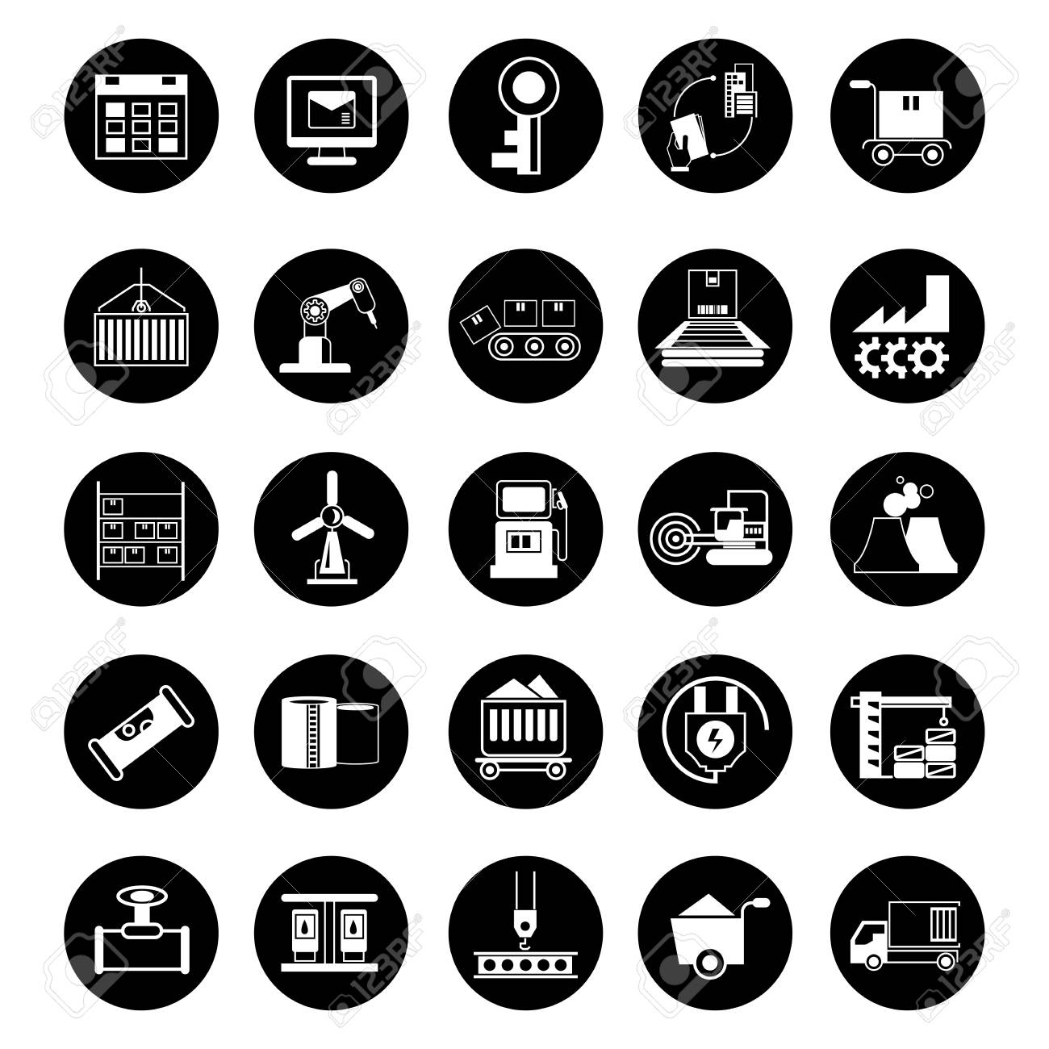
♡
산업 전반으로 확산된 AI
• 헬스케어: 질병 조기 진단, 의료 영상 분석, 신약 후보 예측
• 금융: 사기 탐지, 로보어드바이저, 리스크 분석
• 제조: 생산 공정 최적화, 품질 검사 자동화
• 교육/농업: 맞춤형 학습 시스템, 스마트 농업 시스템
다양한 산업에서 AI는 핵심적인 자동화·최적화 도구로 작용하고 있음.

Slide 12
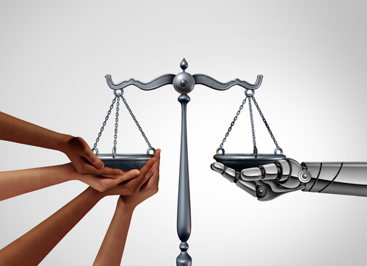
♡
AI의 현재와 미래 과제
AI는 낙관과 침체를 반복하며 점진적으로 실용화되어 왔음.
현재는 언어, 영상, 예측 등 실생활과 밀접한 분야에서 큰 영향력을 발휘 중임.
향후 과제는 다음과 같음:
윤리적 판단이 가능한 AI
설명 가능한 모델의 필요성
개인정보 보호 및 인간-기계 공존

Slide 13
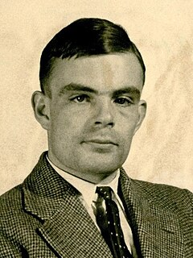
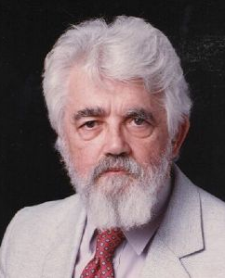
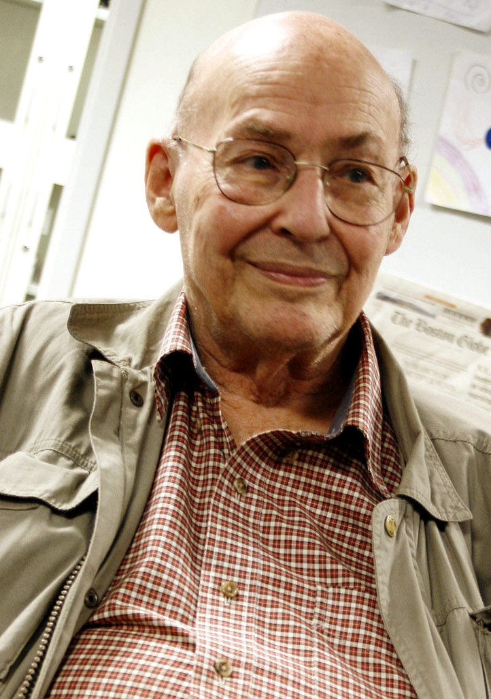
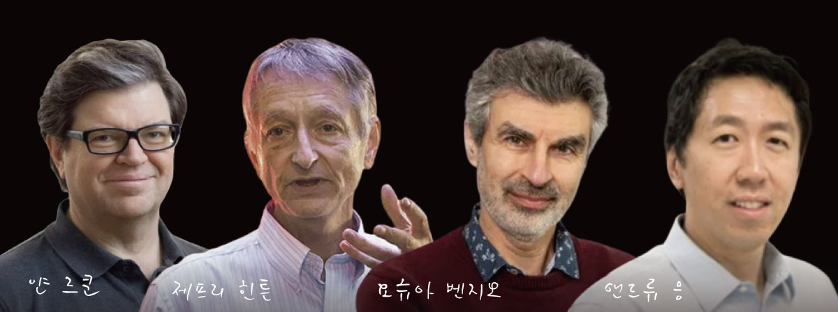
♡
주요 인물과 AI 발전의 주역들
앨런 튜링: 계산 가능성, 튜링 테스트 제안
존 매카시: ‘AI’ 용어 창안, LISP 개발
마빈 민스키: 신경망 및 기호주의 기반 연구
제프리 힌튼, 얀 르쿤, 요슈아 벤지오: 딥러닝 3대 거장
앤드류 응: 온라인 교육과 실용화에 기여함

Slide 14
Q&A
감사합니다

